Slide 1

Prawa dziecka i ucznia
- Wikipedia: http://pl.wikipedia.org/wiki/Prawa_dziecka
- strona Rzecznika Praw Dziecka: http://www.brpd.gov.pl/detail.php?recid=729

Slide 2
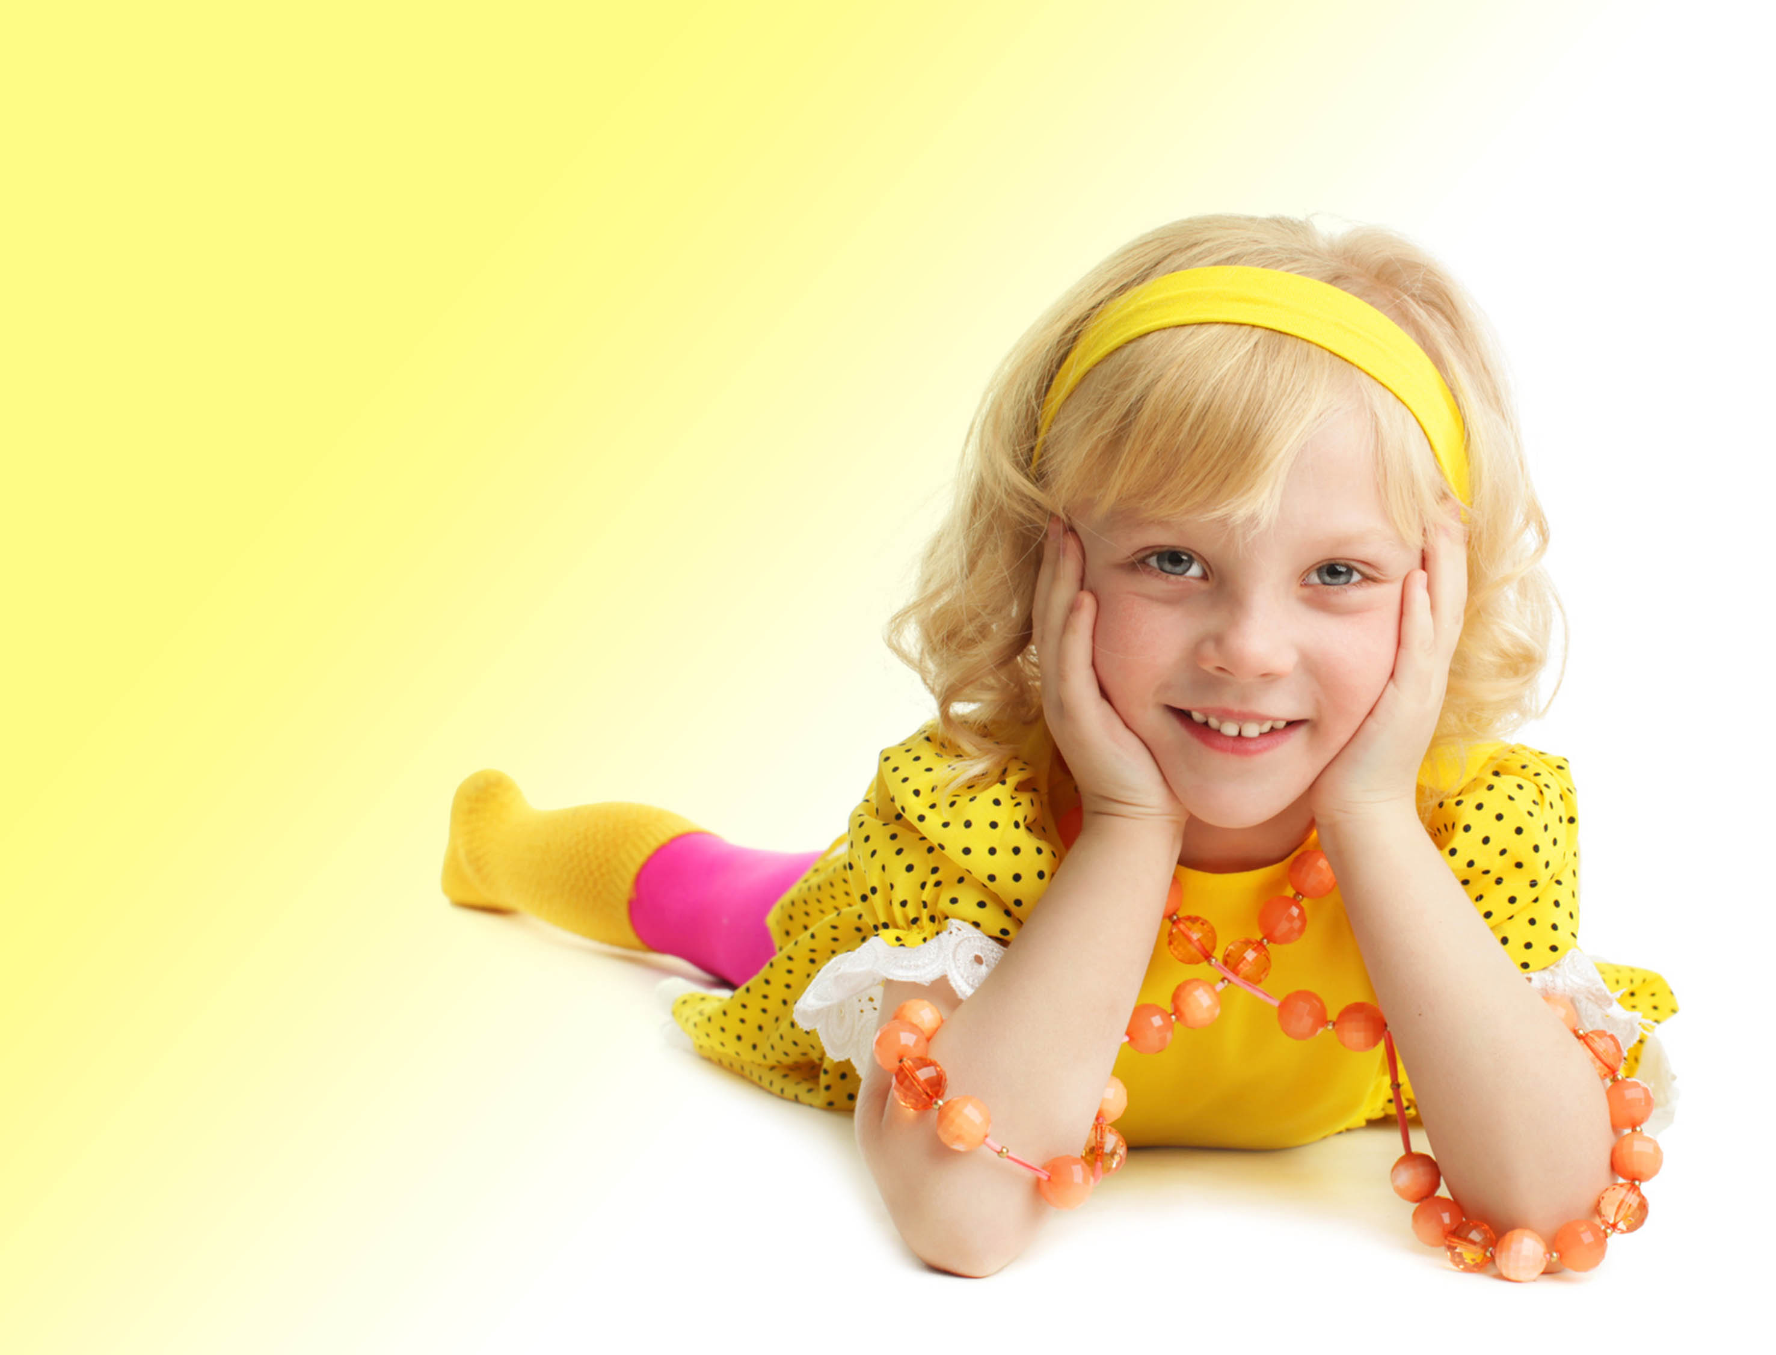
Prawa dziecka

Slide 3

Dziecko ma prawo do:
Fragment wiersza „O prawach dziecka” Marcina Brykczyńskiego
Nikt mnie siłą nie ma prawa zmuszać do niczego,
A szczególnie do zrobienia czegoś niedobrego.
Mogę uczyć się wszystkiego, co mnie zaciekawi
I mam prawo sam wybierać, z kim się będę bawić.
Nikt nie może mnie poniżać, krzywdzić, bić, wyzywać,
I każdego mogę zawsze na ratunek wzywać.
Jeśli mama albo tata już nie mieszka z nami,
Nikt nie może mi zabronić spotkać ich czasami.
Nikt nie może moich listów czytać bez pytania,
Mam też prawo do tajemnic i własnego zdania.
Mogę żądać, żeby każdy uznał moje prawa,
A gdy różnię się od innych, to jest moja sprawa.

Slide 4

Prawa ucznia

Slide 5

Uczeń ma prawo do:
Właściwie zorganizowanego procesu kształcenia, zgodnie z zasadami higieny pracy umysłowej.
Rozwijania zainteresowań i zdolności.
Życzliwego traktowania.
Swobody wyrażania myśli.
Opieki wychowawczej zapewniającej poczucie bezpieczeństwa, chroniącej przed wszelkimi formami przemocy fizycznej i psychicznej.
Ochrony i poszanowania godności, nietykalności osobistej.

Slide 6
Korzystania z pomocy bądź doraźnej.
Korzystania z poradnictwa psychologiczno-pedagogicznego
Pomocy w przypadku trudności w nauce.
Sprawiedliwej, obiektywnej i jawnej oceny postępów w nauce
Uczestnictwa w olimpiadach, konkursach, zawodach sportowych.
Wpływania na życie szkolne.
Korzystania z pomieszczeń szkolnych, sprzętu, środków dydaktycznych, księgozbioru bibliotecznego.
Uczestniczenia w zajęciach pozalekcyjnych.

Slide 7

Obowiązki dziecka, ucznia

Slide 8

Pamiętaj, że oprócz wspomnianych praw - dziecko ma obowiązki.
Są to:
przestrzeganie zawartych umów;
dbanie i szanowanie cudzej własności, nie niszczenie jej;
nie urządzanie niebezpiecznych zabaw w sali, w ogrodzie, podczas zajęć i posiłków;
nie przeszkadzanie innym w pracy i w zabawie;
utrzymywanie porządku w swoim najbliższym otoczeniu ( sali, szatni, łazience, kącikach zainteresowań, zabawkach);

Slide 9
aktywny udział w zajęciach dydaktycznych i zabawach ruchowych, nauki wierszyków i piosenek,
dbanie o higienę osobistą oraz o czysty, schludny i estetyczny wygląd;
szanowanie siebie i innych;
używanie słów Proszę, Przepraszam, Dziękuję, Dzień dobry, Do widzenia;
zgłaszać wszelkie dolegliwości;
zgodnie współdziałać w zespole – dzielić się zabawkami i pomocami dydaktycznymi.

Slide 10
Uczniowie mają obowiązek:
systematycznego i aktywnego uczestniczenia w zajęciach lekcyjnych,
w życiu klasy i szkoły,
systematycznego przygotowywania się do zajęć szkolnych,
okazywania szacunku nauczycielom, wychowawcy oraz pracownikom szkoły,

Slide 11
przestrzegania zasad higieny osobistej,
przybywanie punktualnie na zajęcia lekcyjne i pozalekcyjne,
szanowania i ochrony mienia szkoły,
godnego reprezentowania szkoły na zewnątrz,
uzupełniania braków wynikających z nieobecności na zajęciach.

Slide 12
W sytuacji gdy dziecko / uczeń nie wywiązuje się ze swoich obowiązków
rodzice / opiekunowie mają prawo do wydawania zakazów lub nakazów.
Takie uprawnienia rodziców / opiekunów wynikają z kodeksu rodzinnego i opiekuńczego.
Zawiera on zbiór zasad, którymi powinni kierować się w codziennym życiu zarówno rodzice, jak i dzieci.

Slide 13
dziecko pozostaje pod władzą rodzicielską aż do osiągnięcia pełnoletniości. I do tego czasu musi liczyć się z ich zdaniem. I nie ma w tym zakresie wyjątków.
dziecko musi się słuchać rodziców,

Slide 14

Order Uśmiechu
Order Uśmiechu – międzynarodowe odznaczenie nadawane za działania przynoszące dzieciom radość. Na pomysł nadawania Orderu wpadła w 1968 redakcja Kuriera Polskiego. Inspiracją był wywiad z Wandą Chotomską z okazji 5-lecia dobranocki dla dzieci "Jacek i Agatka", gdzie pisarka opowiedziała o chłopcu ze szpitala rehabilitacyjnego pod Warszawą, który chciał nadać jakieś odznaczenie od dzieci.

Slide 15
Dziennikarze uznali, że to może być inicjatywa samych dzieci, żeby nagradzać dobrą pracę dorosłych, więc ogłoszono ogólnopolski konkurs na projekt odznaczenia.

Slide 16
Projekt Orderu Uśmiechu stworzyła dziewięciolatka z Głuchołaz – Ewa Chrobak. Od talerzyka i szklanki odrysowała słońce, do którego ręcznie dorysowała nierówne promienie. Projekt, z ponad 44 tysięcy innych, wybrało jury pod przewodnictwem Szymona Kobylińskiego, który dopracował go do znanej formy. Znak graficzny i nazwa "Order Uśmiechu" jest znakiem zastrzeżonym, do którego wyłączne prawa autorskie posiada Międzynarodowa Kapituła Orderu Uśmiechu.

Slide 17
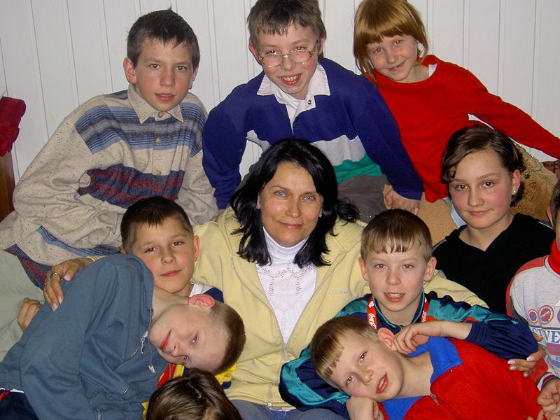
Ewa Chrobak-Szota – projektantka Orderu Uśmiechu z dziećmi w Centrum Przyjaźni Dziecięcej, Żarów, 2007.
Obecnie Ewa Chrobak jest Sekretarzem Międzynarodowej Kapituły Orderu Uśmiechu

Slide 18
http://pl.wikipedia.org/wiki/Order_U%C5%9Bmiechu#mediaviewer/Plik:Chrobak4305.JPG Licencja: CC BY-SA 3.0, PUBLIKACJA: Redro
Więcej informacji na: http://pl.wikipedia.org/wiki/Order_U%C5%9Bmiechu

